Slide 1
a o e i u ü
单韵母：
ai ei ui ao ou iu ie üe
复韵母：
er
特殊韵母：
an en in
前鼻韵母：

Slide 2

14.

Slide 3


Slide 4
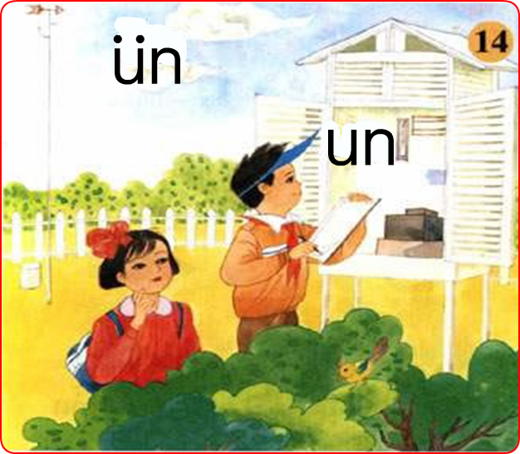
抬头看看云（ün yun），
再看温（un）度计，
我是小小气象员（yuan），
每天按时报天气。

Slide 5
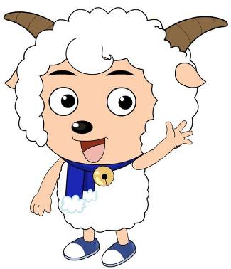
看一看：这两个韵母有什么共同之处？
un ün

Slide 6
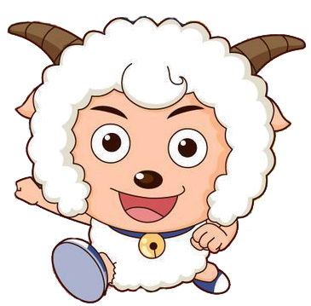
想一想：这两个韵母跟我们之前学过的那些韵母很很像？
an
en
in
un
ün

Slide 7
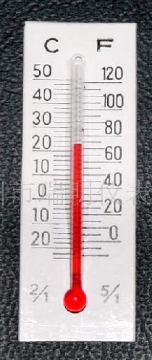


ūn ún ǔn ùn

Slide 8



ǖn ǘn ǚn ǜn

Slide 9

整体认读音节
yun yuan

Slide 10

变一变
ü
n

Slide 11
变一变
y
n
u

Slide 12

y—ün yun
大y妈妈来帮忙，
小ü擦泪笑呵呵
ün 前鼻韵母
yun 整体认读音节

Slide 13



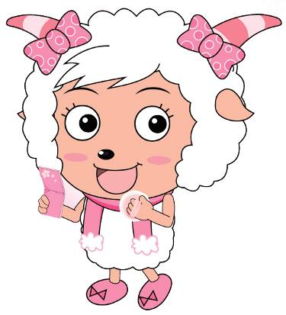

yūn tóu yūn （头晕）
yún yún cǎi （云彩）
yǔn yǔn xǔ （允许）
yùn yùn mǔ （韵母）

Slide 14
yu
an
yuan
yuān yuán yuǎn yuàn

Slide 15

yuān shēn yuān （深渊）
yuán huā yuán （花园）
yuǎn yuǎn chù （远处）
yuàn xǔ yuàn （许愿）

Slide 16

un ün

